Slide 1



Slide 2



Cronograma da Reforma Tributária
* IPI será extinto em 2027 se houver CIDE sobre produtos da ZFM, caso contrário, terá alíquota zero.
Fonte: https://www12.senado.leg.br/noticias/materias/2023/11/08/reforma-tributaria-de-ponta-a-ponta. Acesso em 26 de nov. 2023

Slide 3
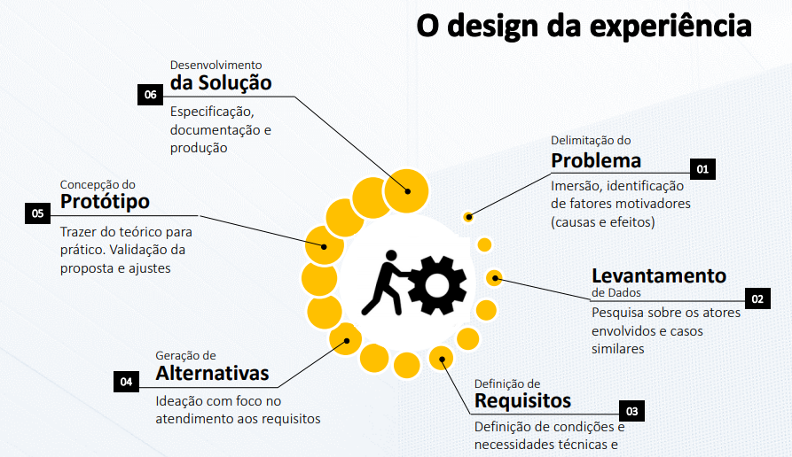


Slide 4

Cooperação entre as Administrações Tributárias

Slide 5

Aproveitamento da infraestrutura tecnológica existente durante a transição

Slide 6


Durante a transição continuará emitindo os atuais documentos fiscais
Contribuinte

Slide 7
Realizará a Apuração da CBS e do IBS e emitirá o demonstrativo de base cálculo para pagamento ou restituição
Administração Tributária
Emitirá a declaração pré-preenchida e documento de arrecadação para o aceite da confissão de dívida e pagamento

Slide 8




Oportunidades para promover o melhoria do ambiente de negócios

Slide 9

Split Payment

Slide 10

Dispensa de NFe e Cupom Fiscal

Slide 11

Substituição das EFD por Painel de Débitos e Créditos

Slide 12

Compartilhamento de dados e de provas para combater a concorrência desleal.

Slide 13

Redução de tempo e de custos no cumprimento de obrigações tributárias

Slide 14

Desafios

Slide 15

Harmonização da interpretação da legislação

Slide 16

Tratamento do contencioso administrativo e judicial

